Slide 1
MACHINE LEARNING FOR SOFTWARE ENGINEERING
Ingegneria del Software 2 – Di Marco Luca 0333083

Slide 2
AGENDA
Introduzione
Obiettivo
Metodologia:
Recupero delle metriche
Costruzione del dataset
Tecniche di utilizzo
Risultati:
BookKeeper
Syncope
Conclusioni
Minacce alla validità
Link

Slide 3
Introduzione
L’operazione di testing all’interno dei progetti SW è un’operazione dispendiosa in termini di tempo e di costo monetario:
Svolgere le operazioni di testing in maniera esaustiva sull’intero progetto è oneroso e difficilmente applicabile.
Riuscire a ridurre queste due variabili è cruciale per risparmiare risorse:
La soluzione può ricadere nella predizione delle future classi buggy mediante informazioni passate.

Slide 4
Obiettivo
L’obiettivo è quello di rendere più mirata l’operazione di testing:
Per raggiungere questo obiettivo, nel progetto di studio:
Sono stati applicati diversi modelli di ML per ottenere predizioni sulla bugginess delle classi dei progetti sott’esame;
Si sono analizzati i risultati di questi modelli al variare di tecniche di addestramento.
L’obiettivo è quello di trovare la configurazione ottimale per i due progetti Apache sott’esame: BookKeeper e Syncope.

Slide 5
Metodologia
Vengono raccolte le metriche dei seguenti progetti:
Apache BookKeeper;
Apache Syncope.
Vengono costruiti i dataset di training e di testing set;
Vengono applicati gli algoritmi di ML per eseguire le predizioni:
Utilizzo di 3 modelli: Random Forest, Naive Bayes, IBK.
Utilizzo di 3 tecniche: Feauture Selection, Sampling (Over e Under) e Cost Sensitivity.

Slide 6

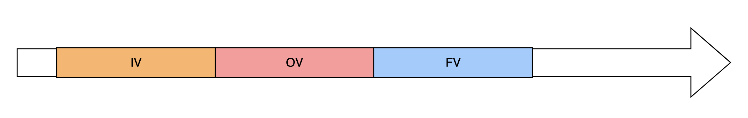
Metodologia – RECUPERO DELLE METRICHE
Si introduce il concetto di »ciclo di vita» del bug: le classe definite affette sono quelle contenute tra IV (injected version) e FV (fixed version).
La timeline completa dell’arco temporale di vita del bug è la seguente:
Nello specifico:
IV: # della release dalla quale il bug viene introdotto;
OV: # della release dalla quale il bug viene rilevato;
FV: # della release nella quale il bug viene risolto e chiuso.

Slide 7
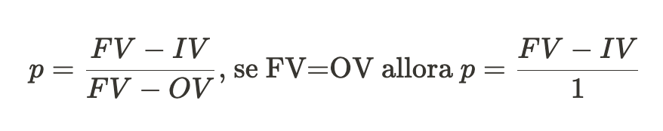
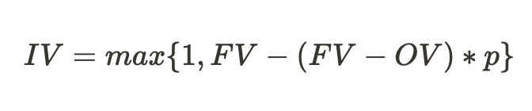
METODOLOGIA - RECUPERO DELLE METRICHE
Queste informazioni di IV, OV ed FV vengono recuperate tramite issue sulla piattaforma JIRA:
Problema: non tutte le versioni su JIRA presentano dati riguardo le IV.
Ove le IV non siano presenti, si ricorre al calcolo delle stesse mediante tecnica di proportion: mediante l’utilizzo del parametro di proporzionalità p, calcolato su ticket aventi informazioni sulla IV, è possibile stimare IV sui ticket che non lo presentano.

Slide 8
METODOLOGIA - RECUPERO DELLE METRICHE
Nel progetto vengono utilizzate due modalità di calcolo nella proportion:
Cold start: modalità utilizzata quando non sono presenti abbastanza dati per calcolare una proportion nel progetto (i ticket presi sono meno della grandezza della finestra). La proportion viene calcolata utilizzando ticket di progetti correlati o simili.
Moving Window: modalità utilizzata per calcolare dinamicamente la proportion basandosi solo su una quantità limitata di ticket recenti (grandezza della window).

Slide 9
METODOLOGIA – COSTRUZIONE DEL DATASET
La metà più recente delle release viene eliminata per ridurre il fenomeno dello snoring.
Per ciascuna coppia release + classe vengono recuperate delle metriche (illustrate nella slide successiva) per permettere ai classificatori di effettuare le predizioni.
Per ciascuna coppia release + classe viene inserita una label (come ultima colonna del dataset) che indica se la stessa era affetta da bug o meno, nella release specifica.

Slide 10
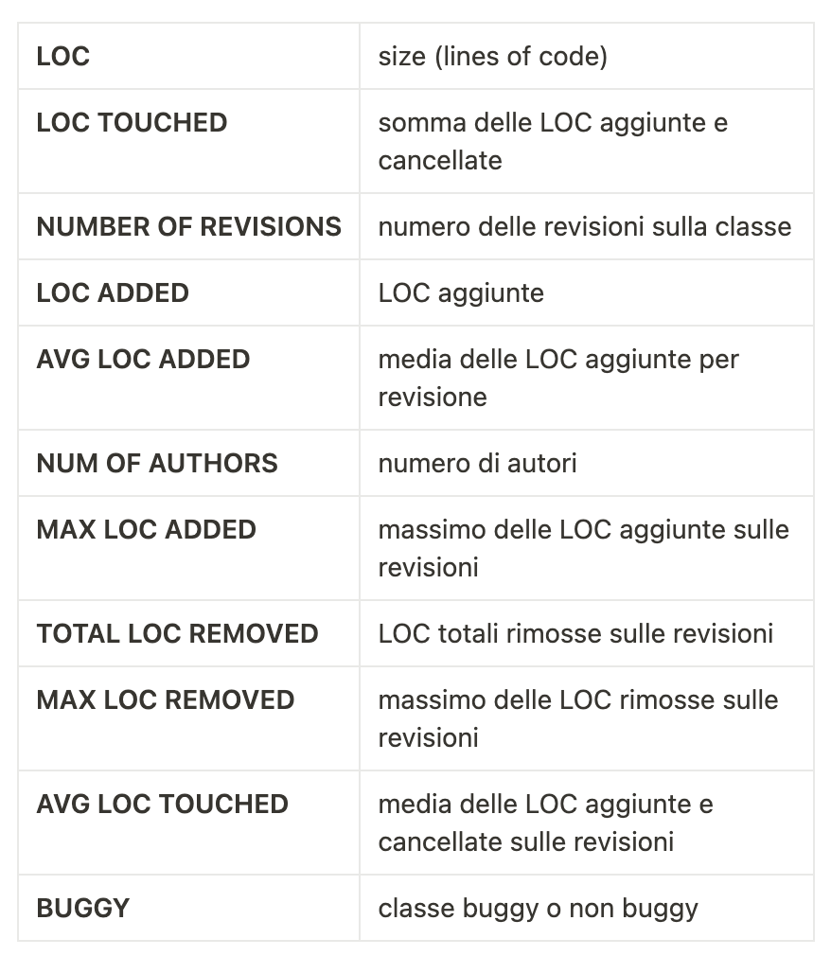
METODOLOGIA – COSTRUZIONE DEL DATASET
Le metriche (intra-release e non cumulative) recuperate per ogni classe sono le seguenti.
La metrica BUGGY viene calcolata nel seguente modo:
Vengono recuperati tutti i ticket di tipo «bug» con risoluzione «fixed» e con stato «closed» o «resolved» da JIRA;
Le classi modificate da un commit linkato ad un ticket estratto precedentemente, vengono etichettate come buggy per tutte le AV (quelle comprese tra IV ed FV).

Slide 11
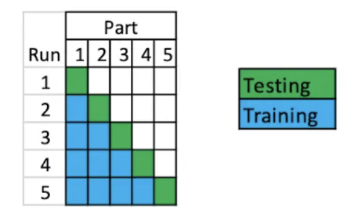
METODOLOGIA – COSTRUZIONE DEL DATASET
Al fine di effettuare predizioni, i classificatori devono essere addestrati mediante training set;
Al fine di raccogliere le statistiche dei classificatori, le predizioni devono essere verificate mediante testing set.
La costruzione del training e del testing set avviene mediante tecnica di Walk Forward, modalità time-series ed iterativa che segue i seguenti step:
Il training set viene costruito mediante l’utilizzo delle prime «n» release, rieffettuando il labeling esclusivamente con le informazioni disponibili fino a quel momento;
Il testing set viene costruito, per ogni iterazione, con le informazioni presenti nella «n+1»-esima release, su cui andranno fatte le predizioni che avranno il labeling in base a tutte le informazioni disponibili.

Slide 12
METODOLOGIA – TECNICHE DI UTILIZZO
Vengono utilizzati i seguenti classificatori e le seguenti configurazioni:
Classificatori:
Random Forest;
Naive Bayes;
IBK.
Configurazioni:
Nessun filtro presente;
Feature selection (Best First);
Feature selection (Best First) + Balancing (Under Sampling);
Feature selection (Best First) + Balancing (Over Sampling);
Feature selection (Best First) + Sensitive learning (CFN = 10*CFP).

Slide 13
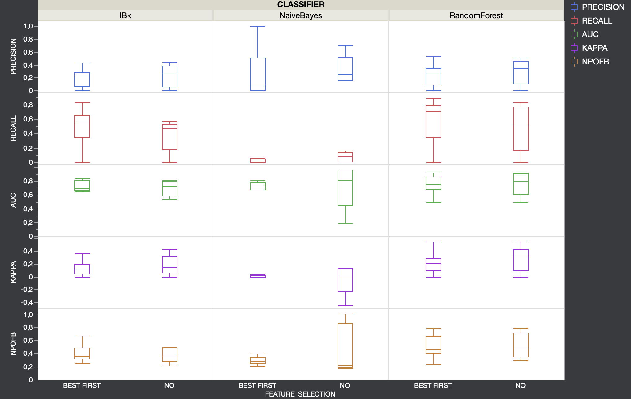
Risultati – Bookkeeper esecuzione CON FEATURE SELECTION
Nelle esecuzioni con solo Feature Selection, rispetto alle esecuzioni senza alcun filtro, troviamo:
IBk: leggera riduzione della precision e miglioramento accentuato nella recall;
Naive Bayes: riduzione più accentuata della precision e leggera nella recall. In generale, è il classificatore che si comporta peggio;
Random Forest: leggera riduzione della precision, ma sostanziale miglioramento nella recall.
In generale, Random Forest è il classificatore migliore.

Slide 14
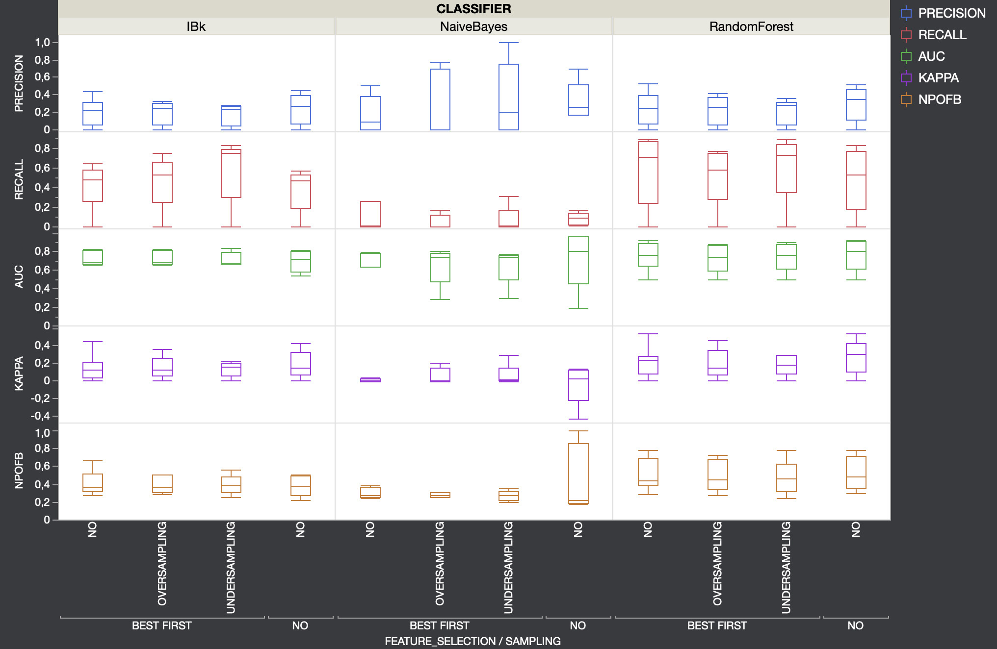
Risultati – Bookkeeper esecuzione CON FEATURE SELECTION e SAMPLING
Nelle esecuzioni con Feature Selection e Over Sampling troviamo:
IBk: miglioramento più accentuato della recall e miglioramento leggero della precision rispetto al caso con solo filtraggio, dovuto all’aumento della percentuale di positivi nel training set;
Naive Bayes: risulta essere ancora il classificatore peggiore;
Random Forest: miglioramento della recall rispetto alle esecuzioni senza filtraggio e peggioramento rispetto al caso con solo filtraggio. Precision generalmente costante.
Nelle esecuzioni con Feature Selection e Under Sampling troviamo:
IBk: miglioramento sostanziale della recall, dovuto alla riduzione dei negativi all’interno del training set e miglioramento leggero nella precision rispetto al caso con solo filtraggio;
Naive Bayes: migliora leggermente precision e recall ma rimane il classificatore peggiore;
Random Forest: miglioramento della recall, precision generalmente costante rispetto al caso con solo filtraggio. Leggero peggioramento della precision rispetto al caso senza filtraggio.
In generale, sia per Over Sampling che Under Sampling, Random Forest è il classificatore migliore.

Slide 15
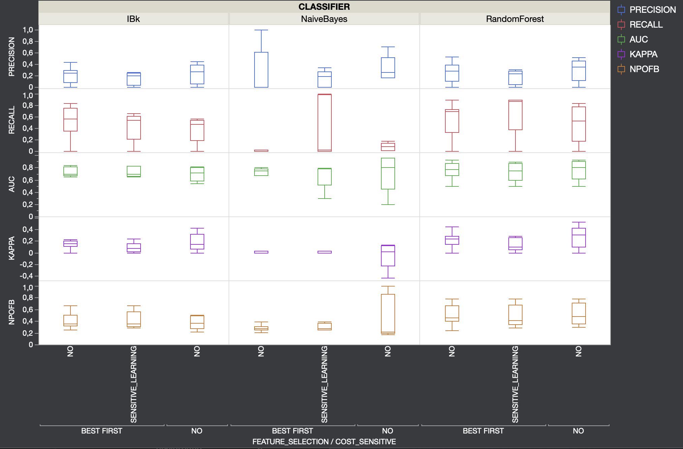
Risultati – Bookkeeper esecuzione CON FEATURE SELECTION e Sensitive learning
Nelle esecuzioni con Feature Selection e Sensitive Learning troviamo:
IBk: un peggioramento della precision ed una recall quasi costante, con un leggero miglioramento, rispetto, come atteso;
Naive Bayes: una recall media quasi costante, ed un miglioramento della precision, rispetto il caso con solo filtraggio, ma risulta ancora essere il classificatore peggiore;
Random Forest: un leggero peggioramento della precision ed un miglioramento evidente della recall.
Random Forest risulta essere ancora il classificatore migliore.

Slide 16
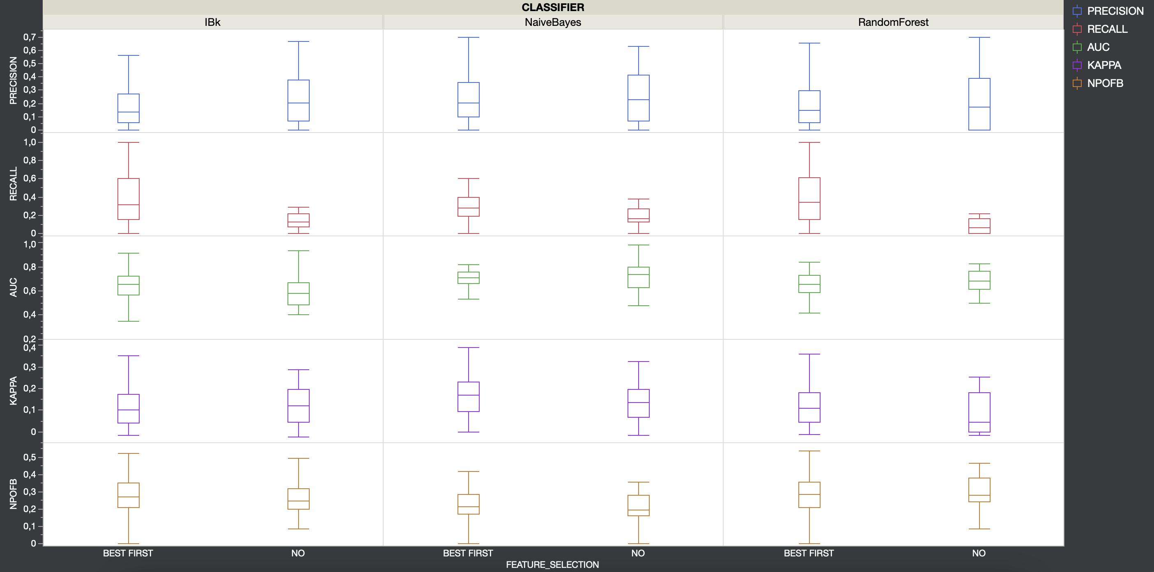
Risultati – syncope esecuzione CON FEATURE SELECTION
Nelle esecuzioni con solo Feature Selection, rispetto alle esecuzioni senza alcun filtro, troviamo:
IBk: leggera diminuzione nella precision ma miglioramento nella recall;
Naive Bayes: leggera diminuzione nella precision ma leggero miglioramento nella recall;
Random Forest: anche qui leggera diminuzione nella precision, ma miglioramento più accentuato nella recall.
Attualmente, Random Forest ed IBk sembrano essere i classificatori migliori, con performance quasi simili.

Slide 17
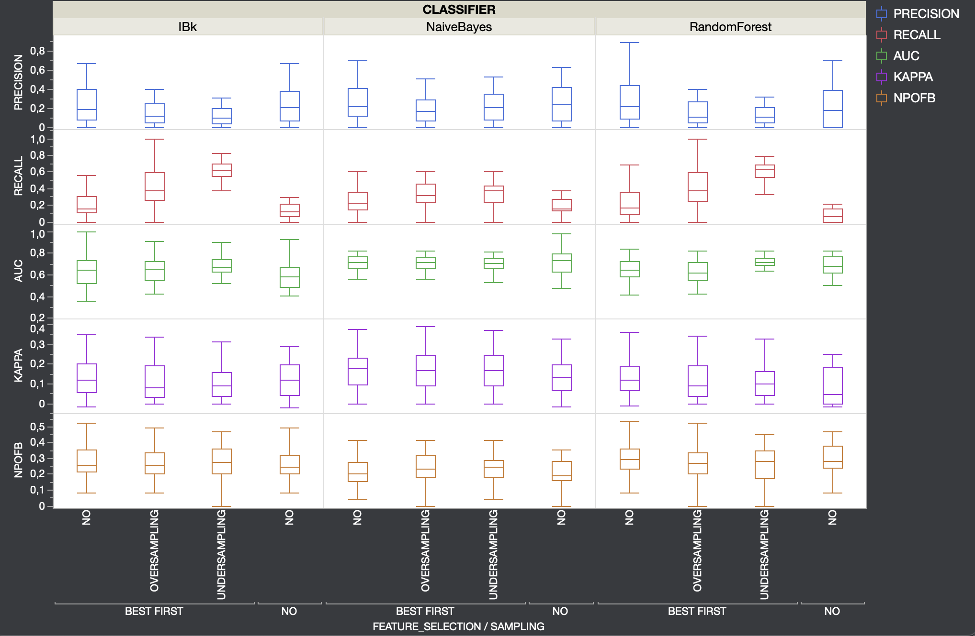
Risultati – syncope esecuzione CON FEATURE SELECTION e SAMPLING
Nelle esecuzioni con Feature Selection e Over Sampling troviamo:
IBk: una leggera diminuzione nella precision ma un sostanziale aumento nella recall rispetto al caso con solo filtraggio, come atteso, dovuto all’aumentare della percentuale di positivi;
Naive Bayes: una leggera diminuzione nella precision, ma anche qui un sostanziale aumento nella recall rispetto al caso con solo filtraggio;
Random Forest: una leggera diminuzione nella precision ma anche qui un sostanziale aumento nella recall rispetto al caso con solo filtraggio. Le sue performance sono equiparabili a quelle di IBk.
Nelle esecuzioni con Feature Selection e Under Sampling troviamo:
IBk: un riduzione più accentuata nella precision ed un sostanziale aumento nella recall rispetto al caso con solo filtraggio, come da attese, dovuto alla diminuzione della percentuale dei negativi;
Naive Bayes: come in IBk, diminuzione leggera nella precision ed un aumento nella recall più basso rispetto oversampling;
Random Forest: come in IBk, diminuzione più accentuata nella precision ma sostanziale aumento nella recall, come atteso.
In generale, per Over Sampling Naive Bayes risulta essere il classificatore migliore, per Under Sampling IBk sembra essere il classificatore migliore.

Slide 18
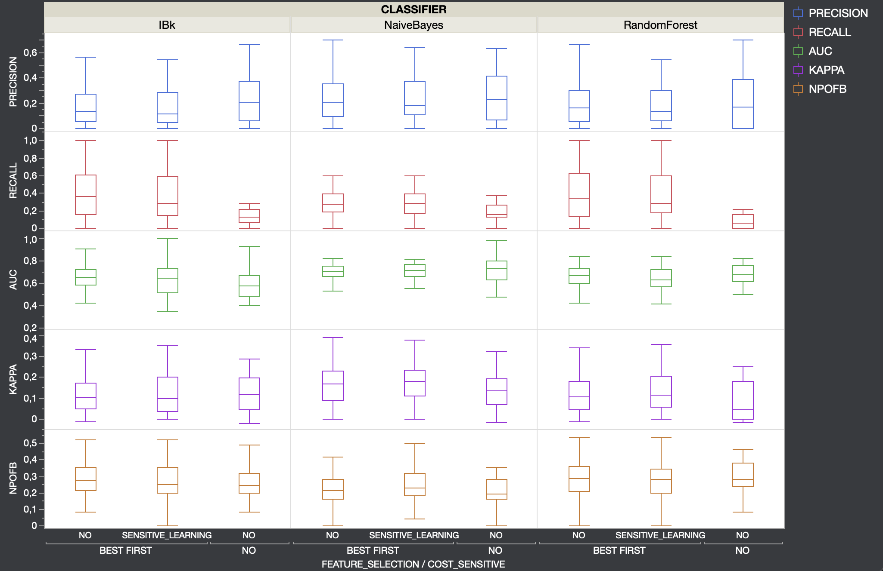
Risultati – syncope esecuzione CON FEATURE SELECTION e Sensitive learning
Nelle esecuzioni con Feature Selection e Sensitive Learning troviamo:
IBk: precision e recall generalmente stabili rispetto la sola Feature Selection, con una leggera diminuzione della precision, più accentuata rispetto al caso senza filtraggio ed una leggera diminuzione anche nella recall rispetto il caso con filtraggio. Invece aumento della recall rispetto il caso senza filtraggio, come da attese;
Naive Bayes: diminuzione leggera nella precision ma leggero aumento nella recall, come atteso, soprattutto rispetto il caso senza filtraggio.
Random Forest: leggera diminuzione della precision e nella recall rispetto al caso con filtraggio. Invece, aumento della recall rispetto il caso senza filtraggio, come atteso.
In questo caso Naive Bayes sembra essere il classificatore migliore.

Slide 19
Conclusioni
In generale, non è possibile definire il classificatore migliore in assoluto. I dati variano molto dal dataset iniziale e alle varie tecniche applicate:
La configurazione migliore per BookKeeper risulta essere Random Forest nella configurazione Feature Selection + Sensitive Learning;
La configurazione migliore per Syncope risulta essere Naive Bayes nella configurazione Feature Selection + Over Sampling.
I risultati ottenuti sono coerenti con la trattazione teorica, portando risultati attesi a seconda della variazione delle tecniche usate.
Le tecniche di Under Sampling, in dataset ridotti come nel caso di BookKeeper, potrebbero portare ad uno sbilanciamento ed una perdita di informazioni eccessiva. Sono da preferire tecniche alternative, come Over Sampling oppure Sensitive Learning.

Slide 20
Minacce alla validità
L’operazione di Cold Start nel calcolo della Proportion si basa sull’assunzione che alcuni progetti Apache selezionati (ad esempio Avro, ZookKeeper per BookKeeper, Proton e OpenJPA per Syncope) siano simili ai progetti di studio.
I ticket che non presentano commit associati vengono esclusi dal calcolo, poiché non forniscono informazioni.
Le informazioni su JIRA, come le date di apertura, risoluzione e le versioni affette o fixed, vengono considerate vere a priori.
Se un ticket presenta una lista di Affected Version (AV), viene considerata come Injected Version (IV) la prima AV nella lista.

Slide 21
Link
GITHUB:
https://github.com/lucamjdimarco/ISW2
SONARCLOUD:
https://sonarcloud.io/summary/new_code?id=lucamjdimarco_ISW2&branch=main

